Slide 1

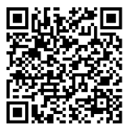
[野火]《emWin应用开发实战指南—基于STM32》
第23讲
下拉框控件
公众号
淘宝店铺

Slide 2
下拉框控件
emWin
视频教程
主讲内容
下拉框控件简介
下拉框控件API
下拉框控件基础实验
1.
2.
3.

Slide 3
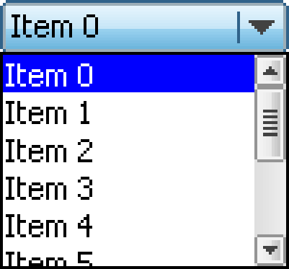
下拉框控件
emWin
视频教程
1.下拉框控件简介
下拉框（Dropdown）控件是一种用于在列表中选择一个或多个元素的控件，我们经常会在网页或者手机APP中见到这种控件。下拉框控件默认会处于非展开状态并显示当前选定的项目，如果用户点击展开了下拉框控件，则会出现一个列表供用户选择新的项目。

Slide 4
下拉框控件
emWin
视频教程
1.下拉框控件简介
下拉框控件支持5种通知代码，以区分各种不同的操作动作。
通知代码 | 描述
WM_NOTIFICATION_CLICKED | 控件已被点击
WM_NOTIFICATION_RELEASED | 控件已被释放
WM_NOTIFICATION_MOVED_OUT | 控件已被点击，但指针已被移出框且没有释放
WM_NOTIFICATION_SCROLL_CHANGED | 滚动条的滚动位置已更改
WM_NOTIFICATION_VALUE_CHANGED | 控件内的文本已被更改

Slide 5
下拉框控件
emWin
视频教程
1.下拉框控件简介
下拉框控件支持5种通知代码，以区分各种不同的操作动作。
按键消息 | 描述
GUI_KEY_ENTER | 从展开的下拉框中选择一项并关闭该列表
GUI_KEY_SPACE | 展开下拉框

Slide 6
下拉框控件
emWin
视频教程
2.下拉框控件API
函数名 | 描述
DROPDOWN_AddString() | 向下拉框控件添加一个新元素
DROPDOWN_Collapse() | 关闭下拉框
DROPDOWN_CreateEx() | 创建一个下拉框
DROPDOWN_CreateIndirect() | 从对话框资源表中创建下拉框控件
DROPDOWN_CreateUser() | 使用额外的字节作为用户数据创建下拉框
DROPDOWN_DecSel() | 递减选择前一个元素
DROPDOWN_DecSelExp() | 在展开的下拉框中递减选择前一个元素
DROPDOWN_DeleteItem() | 删除下拉框中的一个元素
DROPDOWN_Expand() | 展看对话框
DROPDOWN_GetBkColor() | 返回背景颜色
DROPDOWN_GetColor() | 返回按钮或箭头使用的颜色
DROPDOWN_GetDefaultFont() | 返回默认字体
DROPDOWN_GetFont() | 返回当前字体
DROPDOWN_GetItemDisabled() | 返回给定项目的状态
DROPDOWN_GetItemText() | 返回项目文本
DROPDOWN_GetListbox() | 以展开状态返回附加下拉框的句柄
DROPDOWN_GetNumItems() | 返回下拉框中的项数
DROPDOWN_GetSel() | 返回当前选定元素的编号
DROPDOWN_GetSelExp() | 返回处于展开状态的当前选定元素的编号
DROPDWON_GetTextColor() | 返回文本颜色
DROPDOWN_GetUserData() | 检索用户数据集
DROPDOWN_IncSel() | 递增选择后一个元素
DROPDOWN_IncSelExp() | 在展开的下拉框中递增选择后一个元素

Slide 7
下拉框控件
emWin
视频教程
2.下拉框控件API
DROPDOWN_CreateEx()
在指定位置创建指定大小的下拉框控件。
DROPDOWN_CreateIndirect()
使用对话框方式间接创建一个下拉框控件。

Slide 8
下拉框控件
emWin
视频教程
3.下拉框控件基础实验
代码分析
实验现象

Slide 9
[野火]《emWin应用开发实战指南—基于STM32》
谢谢
公众号
淘宝店铺

